Slide 1
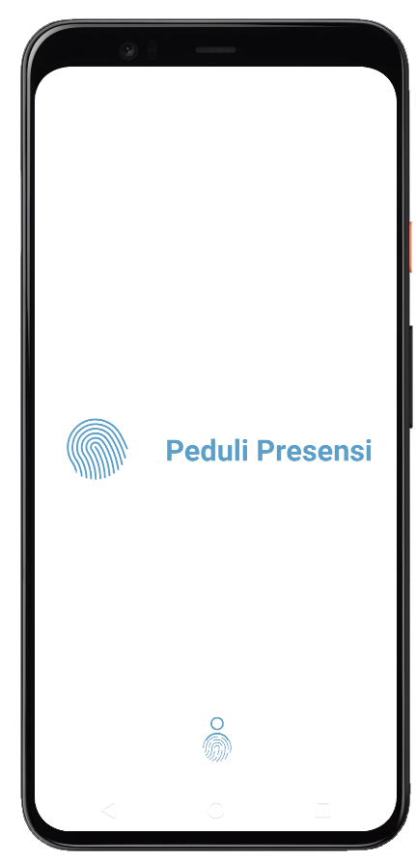
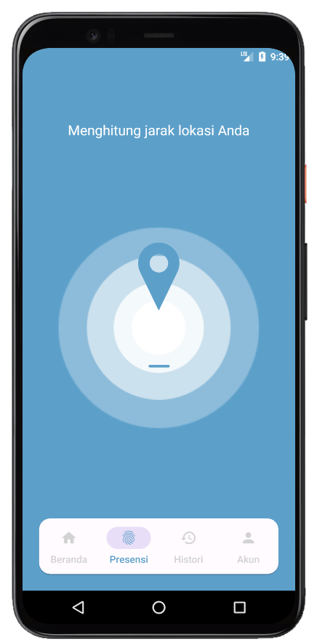
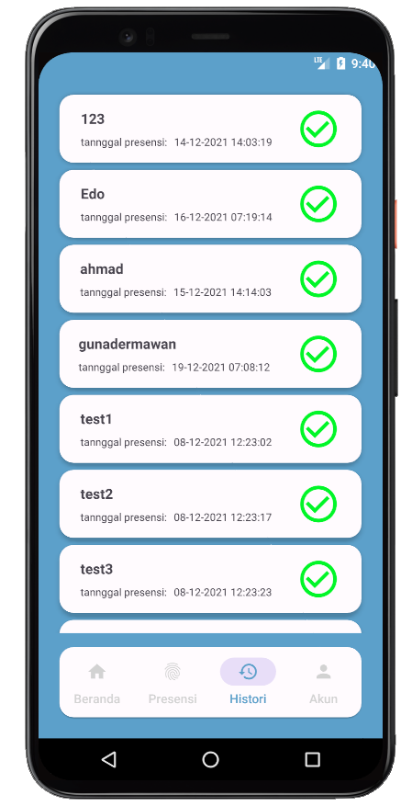
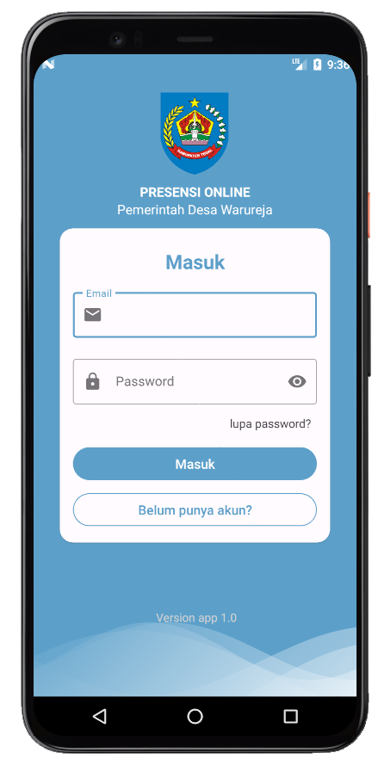
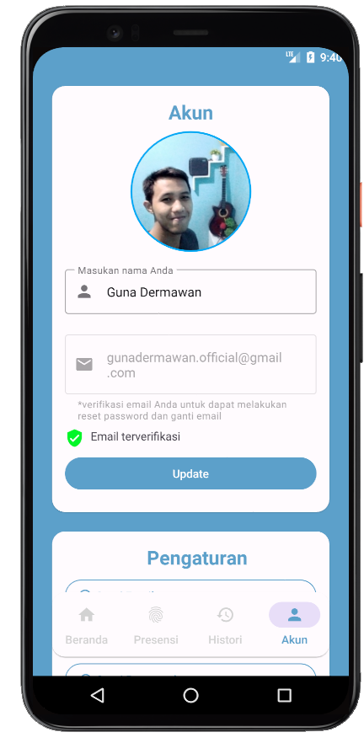
PEDULI PRESENSI Presensi kamu terlindungi

Slide 2
FILOSOFI WARNA
DAPAT DIANDALKAN
RASA AMAN
BERTANGGUNG JAWAB
PERCAYA DIRI

Slide 3
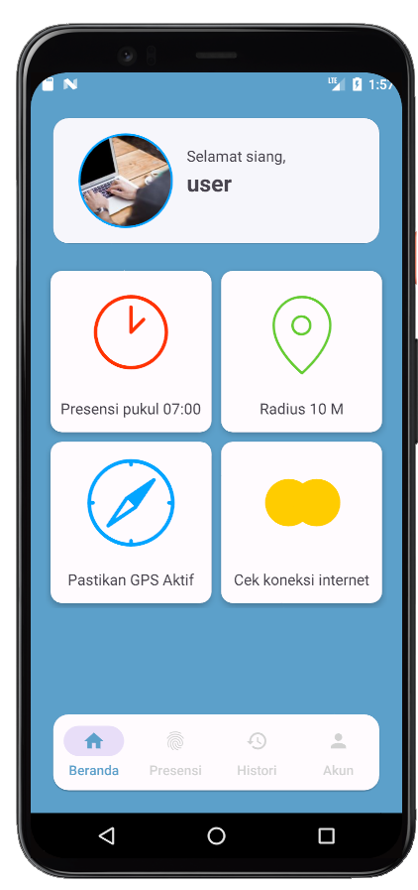
Produktivitas
Menyenangkan
Ketenangan
Kreativitas

Slide 4
SEBUAH STUDI KASUS
KEDISPLINAN
PENGAMBILAN KEPUTUSAN
KEMUDAHAN

Slide 5
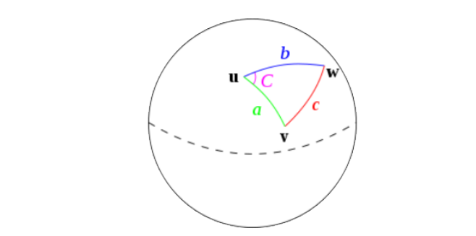
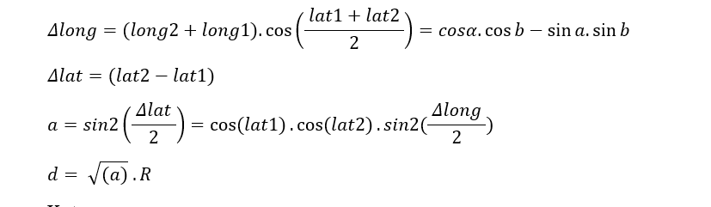
HAVERSINE INSIDE
Akurasi tinggi
Waktu pemrosesan tercepat
Ketepatan hasil pada aplikasi

Slide 6
Kekuatan Firebase google
Authentication
Realtime database
Storage

Slide 7
Library yang kami gunakan
1. Circle image (implementation 'de.hdodenhof:circleimageview:3.1.0')
2. Ripple Effect Layout (implementation 'com.skyfishjy.ripplebackground:library:1.0.1')
3. Picasso (implementation 'com.squareup.picasso:picasso:2.71828')
4. gooogle gms (implementation 'com.google.android.gms:play-services-location:18.0.0')
5. Motion Tost (implementation 'com.github.Spikeysanju:MotionToast:1.4')
6. Lottie Animation (def lottieVersion = "3.4.0" implementation "com.airbnb.android:lottie:$lottieVersion")
7. Wave animations (implementation "com.scwang.wave:MultiWaveHeader:1.0.0")

Slide 8
Dataset yang kami gunakan
Logo kabupaten Tegal (Logo Kabupaten Tegal (INDONESIA) Original Terbaru - rekreartive) (kami telah mendaptkan izin dari sekretariat kantor untuk mencantumkanya didalam aplikasi kami)
Icon email refresh (https://icons8.com/icon/124409/refresh-mail)

Slide 9
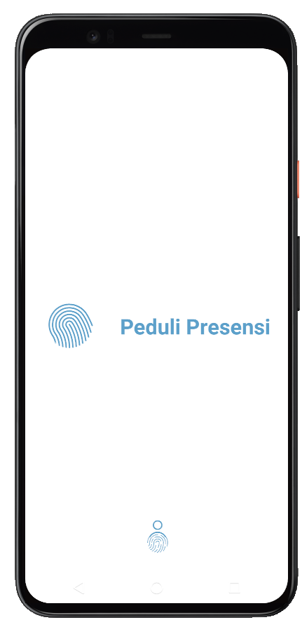
Demo aplikasi

